Slide 1
AMPLIAMENTO DEL SITO DI MODELLISTICA E SIMULAZIONE Presentazione di un modello ambientale: HEC – RAS
Scaricabile dal sito: www.hec.usace.army.mil/
Claudio Giuseppe Carnabuci

Slide 2
Scopi e finalità del programma
Il software HEC-RAS, è stato sviluppato all’ Hydrologic Engineering Center (HEC), che è un dipartimento dell’ Institute for Water Resources (IWR), appartenente alla U.S. Army Corps of Engineers. L’applicazione River Analysis System (RAS) permette di:
sviluppare modelli idraulici di flusso stazionario (steady flow) e non stazionario (unsteady flow) ad una dimensione;
simulare il trasporto dei sedimenti, effettuando calcoli sul letto mobile dell’alveo (mobile bed);
modellizzare l’andamento della temperatura dell’acqua.
HEC-RAS è un sistema di software integrato, designato per un uso interattivo in una rete multi - task e a più utenti. Il sistema comprende una interfaccia grafica per l’utente (GUI), componenti di analisi idraulica, facilities grafiche ed è in grado di memorizzare dati e gestirli.

Slide 3
Specifiche hardware e software
Il sistema HEC-RAS contiene quattro componenti relativi all’analisi ad una dimensione dei fiumi:
Simulazione di flussi stazionari
Simulazione di flussi non stazionari
Computazione del trasporto di sedimenti di contorno mobili
Analisi della qualità dell’acqua
L’elemento chiave è che tutte e quattro le componenti dispongono di una comune rappresentazione dei dati geometrici e sfruttano dei semplici procedimenti di calcolo per i problemi idraulici; il che rende HEC-RAS un software abbastanza completo e preciso, nonché semplice da usare. In aggiunta alle quattro componenti dell’analisi fluviale, il sistema contiene alcune caratteristiche di design idraulico che possono essere invocate non appena i profili superficiali di base siano stati calcolati.

Slide 4
Caso di studio: Steady flow water surface profile
Questa componente del sistema intende calcolare i profili superficiali dell’acqua per flussi di corrente stazionaria gradualmente variata. Il software può gestire il percorso di un singolo fiume, un sistema dendritico o una rete di canali ed è capace di modellizzare profili superficiali a regime subcritico, supercritico e misto. La procedura computazionale di base si fonda sulla risoluzione di una equazione di conservazione di energia ad una dimensione. Le perdite sono valutate in base ai fenomeni di attrito (equazione di Manning) o alla contrazione/espansione (i coefficienti vengono moltiplicati in relazione al cambiamento della velocità di testa). L’equazione del momento è usata in situazioni in cui il profilo superficiale non è gradualmente variato. Gli effetti di vari ostacoli come ponti, canali sotterranei, dighe e altre strutture presenti nel percorso fluviale possono essere considerati nelle computazioni. Il sistema a steady flow è usato per gestire le piene , valutare eventuali danni e stimare il cambiamento dei profili superficiali dovuti a miglioramenti dei canali e degli argini.

Slide 5
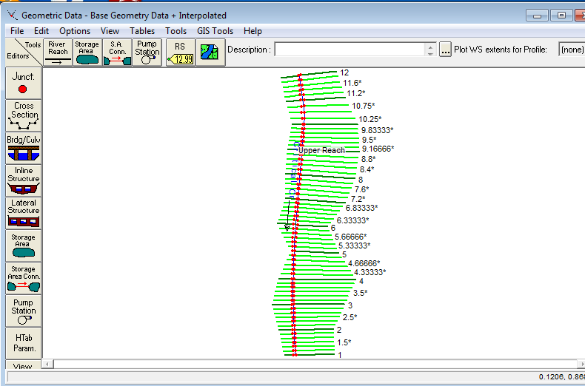
Tra le possibili applicazione dello steady flow water surface profile, consideriamo il caso di un torrente (critical creek), situato in un pendio ripido, il cui regime è caratterizzato da corrente subcritica. Apriamo il software HEC-RAS e carichiamo i dati per il nostro caso di studio. Per fare ciò, basta selezionare File e poi Open Project e scegliere i dati relativi a “critical creek”. (fig. sotto)
Per inserire i dati geometrici, basta aprire la finestra principale e selezionare Edit e successivamente Geometric Data. Questo attiverà il Geometric Data Editor (in cui sono contenuti caratteri geometrici di base) e apparirà sul display lo schema del sistema fluviale. (fig. a lato)

Slide 6
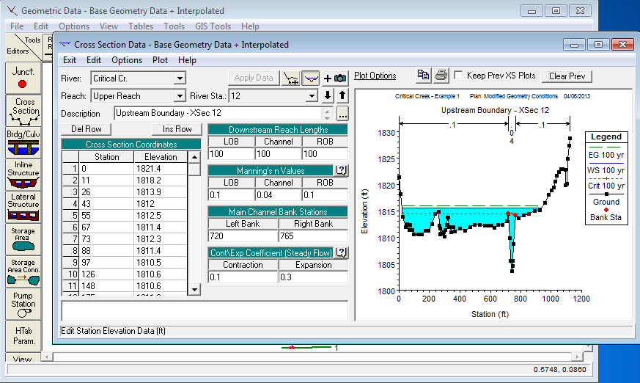
Come mostrato nella figura precedente, il percorso è stato definito con 12 sezioni trasversali numerate da 12 a 1. Le sezioni trasversali sono state inserite nel Cross Section Data Editor, che si attiva selezionando l’icona Cross Section del Geometric Data Editor. (fig. sotto)
Dai Base Geometry Data si nota che : la pendenza dell’alveo vale 0.01 ft/ft (forte pendenza), i valori di Manning sono stati fissati a 0.1 per il left overbank (LOB) , 0.04 per il canale principale, e 0.1 per il right overbank (ROB); gli indici di espansione/contrazione valgono 0.3 e 0.1.

Slide 7
Le distanze tra le sezioni trasversali possono essere visionate nel seguente modo: selezionando Tables e poi Reach Lengths nel Geometric Data Editor. (fig. a lato)
Per inserire i dati relativi al flusso stazionario, basta aprire la finestra principale e selezionare Edit e poi Steady Flow Data; in questo modo si attiva lo Steady Flow Editor. In questo caso un flusso di 9000 cfs è stato usato per la sezione 12 e un cambiamento di esso fino a 9500 cfs è stato aggiunto per simulare un input localizzato. Per fare ciò, occorre selezionare le voci river, reach e river station e poi premere Add A Flow Change Location. (fig. a lato)

Slide 8
Possono anche essere inserite condizioni al contorno premendo il pulsante Reach Boundary Conditions dal Flow Data Editor. Per effettuare l’analisi bisogna selezionare Run dal main menu e scegliere l’opzione Steady Flow Analysis. Prima di procedere, occorre premere Options e poi Critical Depth Output Option, selezionando Critical Always Calculated per fare in modo che la profondità critica sia calcolata in ogni punto (fig. sotto)

Slide 9
Successivamente il Flow Regime è stato selezionato come “Subcritical”, il Geometry File è stato posto come “Base Geometry Data” e il Flow File è stato fissato a “100 Year Profile”. Al termine è sufficiente premere il pulsante COMPUTE. (fig. a lato)
Per visualizzare i risultati della simulazione basta selezionare View dal main menu e poi Water Surface Profiles. Dal menu Options scegliamo Variables di water, energy, e critical depth affinchè siano plottate nel grafico. (fig. a lato)

Slide 10
È inoltre possibile avere una review dell’output di ogni sezione trasversale calcolata: dal main menu occorre selezionare View, Detailed Output Tables, Type e poi Cross Section e apparirà la seguente schermata.
Oltre alla tabella in cui sono indicati tutti i dettagli numerici della sezione, c’è anche un box che enumera gli errori, gli avvertimenti o le note specifici della sezione selezionata. In questo caso è stata selezionata la sezione 12 e ci sono due warning message.
(fig. a lato)

Slide 11
Per avere una review degli errori, delle note e dei warning di tutte le sezioni basta selezionare View dalla main program window e poi Summary Errors, Warnings, and Notes . (fig. sotto)
Per modificare i dati geometrici e ottenere più sezioni trasversali, per esempio, si possono usare le funzioni di interpolazione presenti nel software.
Per fare ciò, dal Geometric Data Editor bisogna selezionare Tools e poi XS Interpolation. Un primo tipo di interpolazione può essere effettuata selezionando Within a Reach. Fissati i valori opportuni basta cliccare Interpolate XS’s; in alternativa si può scegliere Between 2 Xs’s e procedere allo stesso modo. (fig. a lato)

